Slide 1

LOGO
企业6S安全管理培训
公司安全培训 安全生产 工厂管理 现场施工 安全管理
演讲人：XXX

Slide 2

前 言
提起 6S ，首先要从 5S 谈起。 5S 起源于日本，指的是在生产现场中将人员、机器、材料、方法等生产要素进行有效管理，它针对企业中每位员工的日常行为方面提出要求，倡导从小事做起，力求使每位员工都养成事事"讲究"的习惯，从而达到提高整体工作质量的目的。是日式企业独特的一种管理方法。 1955年， 日本 5S 的宣传口号为"安全始于整理整顿，终于整理整顿"，当时只推行了前 2S ，其目的仅为了确保作业空间和安全，后因生产控制和品质控制的需要，而逐步提出后续 3S, 即"清扫、清洁、素养 "，从而其应用空间及适用范围进一步拓展。1986年，首本 5S 著作问世，从而对整个日本现场管理模式起到了冲击作用， 并由此掀起 5S 热潮。 日企将 5S 活动作为工厂管理的基础，推行各种品质管理手法，二战后产品品质得以迅猛提升，奠定了经济大国的地位。而在丰田公司倡导推行下，5S 对于提升企业形象，安全生产，标准化的推进，创造令人心怡的工作场所等方面的巨大作用逐渐被各国管理界所认识。我国企业在 5S 现场管理的基础上，结合国家如火如荼的安全生产活动，在原来 5S 基础上增加了安全 (safety) 要素， 形成"6S"。

Slide 3
目录
CONTENTS
01
整理 SEIRI
02
整顿 SEITON
03
清扫 SEISO
04
清洁 SEIKETSU
05
素养 SHITSUKE
06
安全 SECURITY

Slide 4
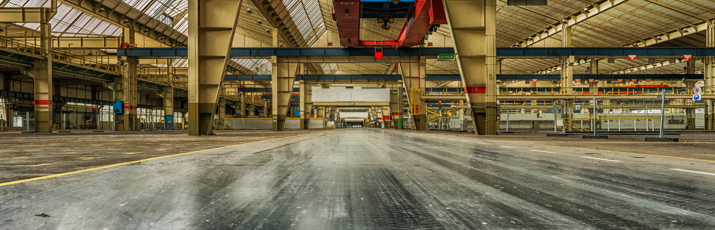
01
PART
整 理

Slide 5
整 理
将工作中不能发挥正面、积极作用的物品除去
制订基准、会员动员、下定决心
腾出空间、防止误用
三清原则

Slide 6
整 理
整理流程
整理如何区分“需要”与“不需要”物品
现场检查
分类
归类
制定基准
现场改善
处理不要物
判断要否

Slide 7

整 理
如何区分“需要”与“不需要”物品
使用频率判断标准
使用频率
处理方式
一年不使用1次
废弃/放仓库
也许会使用
在工作场所附近集中存放
三月使用1次
一周使用1次
放在作业现场
经常使用
工作台/随身

Slide 8
02
PART
整 顿

Slide 9
整 顿
整顿是提高效率的根本
分门别类、各就各位、目视管理
节省寻找的时间
三定原则

Slide 10
三定原则
1
定 点
2
定 容
3
定 量
放在哪里合适
用什么容器、颜色
规定合适的数量

Slide 11
整 顿
每件物品都有一个指定的位置
三易
易取 易放 易管理
五定
定置 定量 定姿 定时 定质
每件物品的状态都一目了然
工作秩序井然

Slide 12
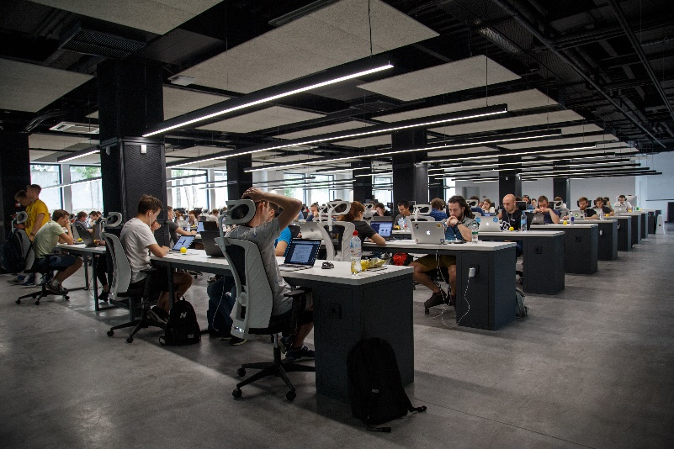

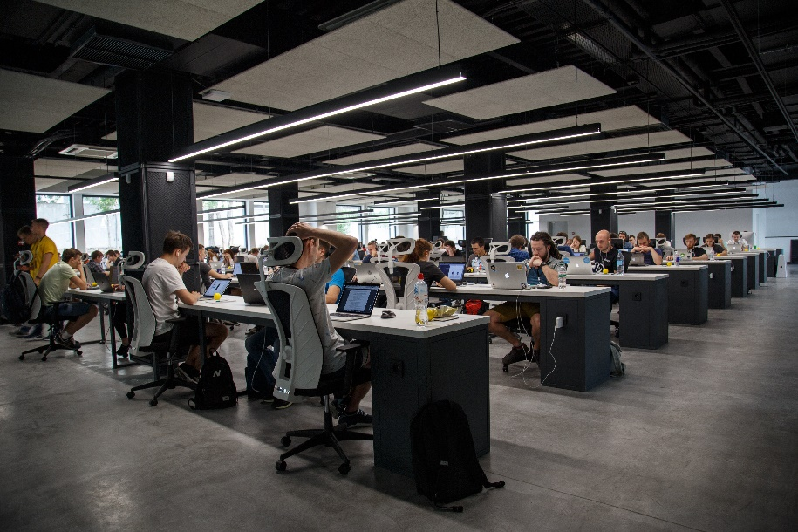
整 顿
整顿的有力工具—可视管理
标识线
标识板
区域划分：半成品区、不合格品区、作业区等
工作区域
通道
库存位置
危险区
作业流程
开门方式
安全警示
等等
等等

Slide 13
整 顿
整顿的有力工具
—可视管理
YELLOW
一般区域
WHITE
待审区
色标管理
BLUE
合格安全区
GREY
固定物
RED
废品/返工
LIMIT
有害警示区

Slide 14
整 顿
初级水平：谁都能明白现场状态
可视化管理的三个层次
中级水平：谁都能判断是否正常
高级水平：异常流程，管理标准

Slide 15
整 顿
01
提高效率减少浪费和非必要的作业
07
02
将寻找的时间减为零
标识清楚，保障安全
03
出现异常能马上发现
06
缩短换线换模具的时间
05
04
不同的人做结果是一样的
创造一目了然的现场

Slide 16
03
PART
清 扫

Slide 17
清 扫
清扫不是扫除
日常清扫=事前处置（发现问题）
清楚显示、检查确保、定型维持

Slide 18
清 扫
清扫内容步骤
从地面到天花板的所有物品
彻底修理机器和工具
发现赃污问题
杜绝污染源
对困难部位进行改善

Slide 19
清 扫
03
污染源处理
找准污染源头，制定处理方法
堵 疏 收集
清扫注意点
02
标准化
制定清扫标准
确定清扫方法
01
责任化
清扫分工分区图
清扫值日表

Slide 20



清 扫
清扫工具保管
清扫工具也在整理、整顿的范围
清扫工具必需根据需要选用专用的工具
清扫工具的保管和更新需要专人负责

Slide 21
清 扫
清扫的目的和作用
清扫的目的
清扫的作用
清扫能够提升作业质量
提高设备性能
保持良好的环境，可心令人心情愉快
提升保养结果
干净亮丽的环境，创造“无尘”车间
减少设备故障
是设备零故障的基础工作
提升作业质量

Slide 22

清 扫
灰尘到故障的演变过程
灰尘
疲劳
裂纹
划痕
振动
断裂
锈蚀
松动
故障

Slide 23
04
PART
清 洁

Slide 24
清 洁
制度化
标准化
持续化
问题点发现后，若不彻底加以解决，会养成忽视、敷衍的心态

Slide 25
清 洁
将前3S的实施过程纳入到日常管理工作之中
制订考评奖惩制度
要领
建立一整套的激励制度，提案制度
制订巡查制度

Slide 26

清 洁
清洁是整理、整顿、清扫等管理工作之后，认真完善最佳状态，并将整理、整顿、清扫进行到底，使之制度化标准化。因此清洁的目的标准化前3S的成果。

Slide 27
清 洁
清洁的目的和作用
清洁的目的
清洁的作用
维持前3S的结果，培养良好的工作习惯
美化工作场所
形成卓越的企业文化，提高企业形象
维持工作环境安全
增加客户的信心
维持已经取得的成果，以便持续改善。

Slide 28



清 洁
清洁标准化的实例

Slide 29
05
PART
素 养

Slide 30
素 养
素养是6S之终极目标
透过细琐、简单的支作（前面4S），潜移默化，改变气质，养成良好的习惯
三守原则

Slide 31

素 养
素养是通过各种手段提高员工文明礼貌水平，促使员工养成良好习惯，遵守规则，并且按照规则行事的活动。

Slide 32
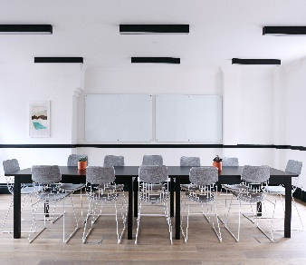
素 养
素养员工的表现
每一位员工遵守公司规章制度，认真严格执行作业标准
遵守社会公德，热爱公益事业
01
02
有责任感，敬老爱幼，关心家人。
信任别人有宽阔的胸怀
03
04

Slide 33
素 养
素养的推行方法
01
03
OPTION
OPTION
印发相关活动标语或卡片，发给员工阅读保管。
设定活动推行月，通过各种板报、图片、漫画等活动提高员工素养
各部门利用聚会（早会、班后会）向全体员工宣传解说，要求员工身体力行。
通过宣传部门进行宣传
02
04
OPTION
OPTION

Slide 34
06
PART
安 全

Slide 35
安 全
彻底改善消除隐患
预防不安全因素

Slide 36

如何抓安全
软件管理就是着重把各项规章制度、业务流程等一系列制度建立并不断地完善起来，并能有效的保证这些制度规程能被一丝不苟的实施下去！我总结了几项重点：
1管人 2管事 3管落实

Slide 37
管 人
思想到位
严格按照工作准则标准
树立员工正确的人生观
价值观安全观念
学习到位
行为到位
强化培训

Slide 38
管 事
做什么？如何做？
采取什么样的方式方法？
完成什么目标？遵守什么规矩？
追求什么样的效果？
执行什么标准？

Slide 39

管落实
01
02
03
OPTION
OPTION
OPTION
用什么方法落实？
谁来落实？
什么时间落实？

Slide 40
总 结
清洁
整理
要与不要，一留一弃
洁净环境，贯彻到底
总结
形成制度，养成习惯
修养
整顿
科学布局，取用快捷
遵守规范，防患未然
安全
清扫
清除垃圾，美化环境

Slide 41
预防的6S
成为一流的“6S”工厂——预防的6S
不产生不良品的整理
不会乱的整顿
不会脏污的清扫
保持持续的清洁
将责任成为系统化
划痕
“6S”改善目标—向完成生产挑战
扑灭灾害
扑灭顾客抱怨
打破慢性品质不良
扑灭设备故障
削减呆滞品半成品

Slide 42
LOGO
感谢大家聆听
公司安全培训 安全生产 工厂管理 现场施工 安全管理
演讲人：XXX

